Slide 1

Formation GESTIONNAIRE DE PROXIMITÉ
Jour 1
1.2 - INTRODUCTION
Mise à jour : mai 2021

Slide 2




Introduction
Objectifs
Contexte général de RenoiRH et RGPD
Connaître les différents acteurs de RenoiRH
Comprendre le contexte général du MAA
Principes généraux RGPD
Présentation de RenoiRH
Découvrir le périmètre de l’outil et ses avantages
Faire un rappel des concepts clés
Ergonomie générale de l’outil
Être capable de naviguer dans RenoiRH
Connaître les fonctionnalités de gestion de dossiers et d'informations dans RenoiRH (recherche/ création / mise à jour /suppression)
Gestion des habilitations
Comprendre le principe des modèles et profils applicatifs
Requêtes
Maîtriser le principe des requêtes prédéfinies et des perspectives
Savoir exécuter une requête prédéfinie et créer une requête spécifique
Profils concernés
GESTIONNAIRE DE PROXIMITÉ
Prérequis
Aucun

Slide 3
Sommaire
Contexte général et RGPD
  RenoiRH et le contexte du MAA
  Le règlement général de protection des données
Présentation RenoiRH
Ergonomie générale de l’outil
Gestion des habilitations
Requêtes

Slide 4
1.1 RenoiRH et le contexte MAA
Un outil unique couvrant les principaux processus RH : gestion individuelle et collective, formation, emplois et compétences, pré-liquidation, …
1
UN SIRH COMPLET, UNIQUE ET PARTAGÉ
2
Une base solide pour le pilotage RH : suivi des effectifs, bilan social …
Une solution ergonomique et intuitive
4
Des données RH plus fiables car mieux contrôlées
5
3
Une meilleure qualité de service pour les agents gérés : portail agent
Un gain de temps grâce à une automatisation plus développée : gestion collective, production des actes
6
UNE SOLUTION QUI FACILITE LA VIE DES UTILISATEURS
9
Une application développée et maintenue par le CISIRH
Des échanges fluidifiés et sécurisés entre les métiers RH et les différents niveaux (AC / SD / EP)
7
UN PROJET INTERMINISTÉRIEL QUI OFFRE DE NOMBREUX AVANTAGES
10
Une mise à jour et un maintien des référentiels RH interministériels
8
Un outil qui favorise l’harmonisation des pratiques de gestion
11
Une application homogène des règles de gestion et du droit
12
L’intégration d’un réseau interministériel pour partager les bonnes pratiques : Groupe utilisateurs, centre de compétences HR

Slide 5
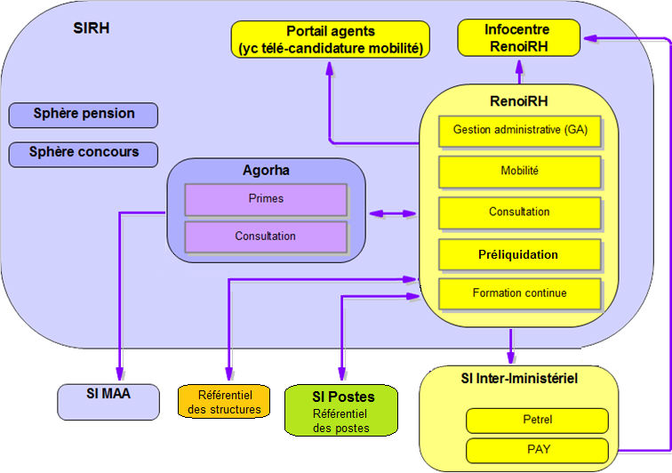
1.1 RenoiRH et le contexte MAA

Slide 6
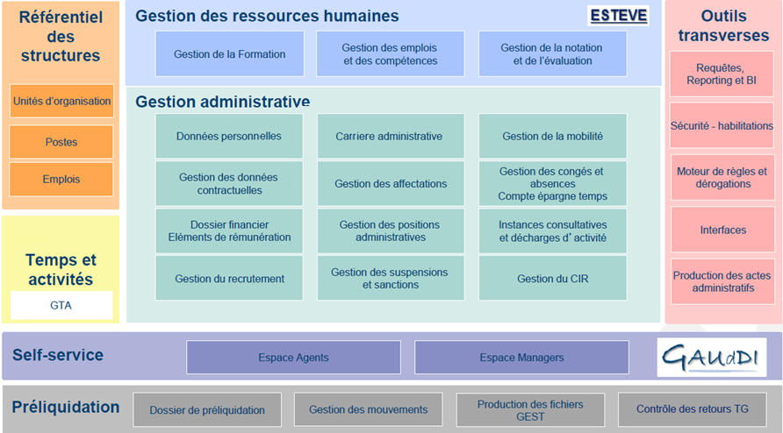
1.1 RenoiRH et le contexte MAA
15 juillet 2019
2021
Calendrier non défini
4ème trimestre 2021
2021
2021

Slide 7


1.1 RenoiRH et le contexte MAA
~ 34 000 gérés et payés
+
~ 48 000 dans RenoiRH
140
Gestionnaires PESE
Gestionnaires de Pension
1100
Gestionnaires de proximité
agents concernés par RenoiRH - MAA
9 Ministères et opérateurs clients de RenoiRH
- Services du Premier Ministre
- Ministère de la Culture
- Ministères Sociaux
- Musée du quai Branly - Jacques Chirac
- Office National des Combattants et des Victimes de Guerre
- Conseil d’État
- Ministère de l’Agriculture et de l’Alimentation
- Ministère de la Transition Écologique et Solidaire
- Météo-France

Slide 8
1. Contexte général
1.1 RenoiRH et le contexte MAA
2. RenoiRH
Le paysage applicatif RH du MAA est vaste et comprenant un grand nombre d'applications connexes.
Les échanges de données RH entre ces applications et le SIRH sont très importants. Ces dernières sont utilisées dans de nombreux processus de gestion et par de nombreux acteurs. Si ces applications connexes puisent des informations dans le SIRH, elles contribuent également à l'alimenter, ce qui implique une exigence forte en termes de qualité de données.
L’exhaustivité et la qualité des données sont d’une importance majeures aujourd’hui, car elles permettent la bonne alimentation des différentes applications reliées à RenoiRH, un usage efficace des requêtes dans une dimension de pilotage des RH et surtout elles sont essentielles à la qualité de la production de la paye
3. Ergonomie
4. Habilitations
5. Requêtes

Slide 9
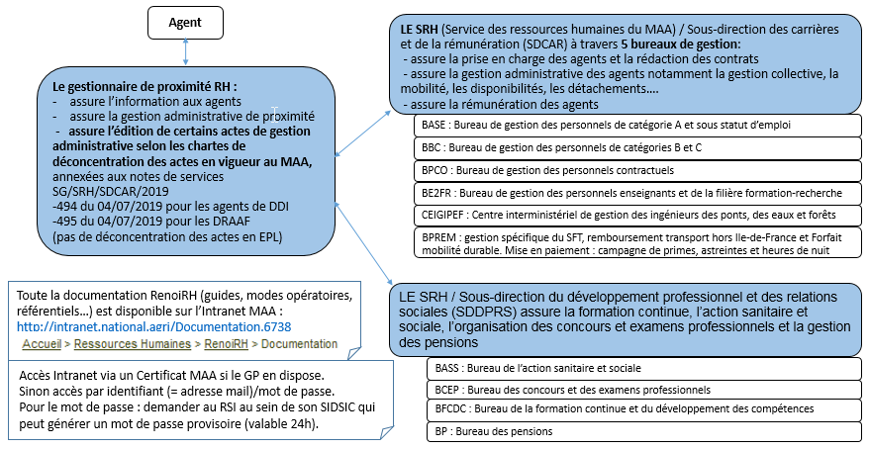
1.1 RenoiRH et l'organisation de la GRH au MAA

Slide 10
1. Contexte général
1.2 Le Règlement Général de Protection des Données
2. RenoiRH
Le Règlement Général sur la Protection des Données (RGPD), en vigueur depuis le 25 mai 2018, remplace la loi « Informatique et Libertés » .
Le RGPD constitue le texte de référence européen visant à renforcer les droits en matière de protection des individus à l’égard du traitement de leurs données personnelles et de libre circulation de ces données au sein de l’Union Européenne .
Constitue une donnée à caractère personnel toute information relative à une personne physique identifiée ou qui peut l’être , directement ou indirectement, par référence à un numéro d'identification ou à un ou plusieurs éléments qui lui sont propres.
Dans le cadre de la gestion du dossier individuel de l’agent (DIA) :
    On ne demande pas de consentement à l’agent pour l’entrée de ses données personnelles dans le SIRH.
    S’il accepte d’être salarié d’une entité utilisant le SIRH Interministériel pour sa GRH, l’agent ne peut s’opposer à la mise en œuvre de ce traitement.
    L’agent a le droit d’accéder et de modifier les données de son dossier ou peut en faire la demande à son gestionnaire RH. La consultation et/ou modification des informations le concernant peuvent porter sur ses données individuelles, ses données de carrière, ses demandes de congés, ses emplois et compétences, ses demandes de formation et son entretien d’évaluation.
3. Ergonomie
4. Habilitations
5. Requêtes

Slide 11
1. Contexte général
1.2 Le Règlement Général de Protection des Données
2. RenoiRH
Loi Informatique et Libertés
Cadre unifié européen garantissant la même protection
3. Ergonomie
4. Habilitations
Simplification des règles soumises aux acteurs concernés
Protection optimale des informations personnelles
Mise en conformité immédiate
5. Requêtes
RGPD

Slide 12

1. Contexte général
1.2 Le Règlement Général de Protection des Données
Le CISIRH est le Sous-Traitant au sens du RGPD (liste des contacts disponible en annexe : Acteurs de la mise en conformité RGPD)
Le Responsable du Traitement (RT) est le partenaire utilisateur de RenoiRH (et de RenoiRH Décisionnel).
Les partenaires sont donc responsables du traitement des données à caractère personnel de leurs agents et définissent une politique d’archivage ou de suppression des données afin de ne traiter que les données nécessaires à la gestion de ses ressources humaines dans RenoiRH.
Les acteurs RH ou utilisateurs de données personnelles :
      Doivent recevoir une formation de sensibilisation sur les enjeux et les défis associés à l’application du RGPD.
      Doivent disposer d’un accès strictement limité aux données nécessaires à l’exercice de leurs fonctions.
      Doivent s’assurer auprès du DPO (Délégué à la Protection des données) si le traitement de l’information en interne, effectué en dehors des procédures habituel les, est conforme au registre des traitements.
      Doivent veiller particulièrement au devenir des données extraites du SIRH Interministériel (format Excel, SLK, PDF ou en provenance de l’infocentre RenoiRH D) pour les besoins de gestion (CAP, tableaux d’avancement etc…). Ces données doivent être protégées et détruites après la période d’utilisation.
      Doivent garantir de ne pas faire apparaître dans les zones de commentaires libres disponibles dans le SIRH Interministériel des informations illégales ou contrevenantes aux paragraphes précédents.
2. RenoiRH
3. Ergonomie
4. Habilitations
5. Requêtes
Risques en cas de non respect du RGPD
Vols ou corruptions de données personnelles
Sanctions financières
Atteintes à l’'image ou à la réputation
Risques juridiques pour les acteurs responsables de la conformité des traitements

Slide 13

1. Contexte général
1.2 Le Règlement Général de Protection des Données
2. RenoiRH
RT (Responsable de traitement) est responsable devant la loi de la conformité des traitements au RGPD
Notifie la CNIL des indisponibilités du SIRH et les violations des données personnelles
3. Ergonomie
Demande l’aval du DPO en cas de développement d’un traitement mobilisant des données personnelles
4. Habilitations
DPO (Délégué à la Protection des Données)
veille conformité en matière de traitement des données personnelles
5. Requêtes
Est l’interlocuteur privilégié de la CNIL
RSSI (Responsable de la Sécurité des Systèmes d’Information) assure ma sécurité, la disponibilité et l’intégrité du SI
Acteurs RH dont le rôle a été précisé précédemment
Travaillent en étroite collaboration
Demande d’avis au DPO dans certains cas

Slide 14
Sommaire
Contexte général et RGPD
Présentation RenoiRH
Ergonomie générale de l’outil
Gestion des habilitations
Requêtes

Slide 15
1. Contexte général
2. Présentation RenoiRH
2. RenoiRH
Les agents de la Fonction Publique de l’État traités dans RenoiRH sont :
  les agents Titulaires,
  les agents Non Titulaires,
  les agents externes (les agents externes à RenoiRH concernent les personnels non gérés et non payés par la MAA dans l’application RenoiRH mais dont la création d’un dossier a minima est nécessaire :
      par exemple pour que l’agent puisse suivre une formation ou valider les congés d’un agent
      pour des utilisateurs de RenoiRH n'étant pas agents du MAA
3. Ergonomie
4. Habilitations
5. Requêtes
Notes:
RenoiRH s’appuie sur la règlementation, traduite dans le noyau RH-FPE, et sur différents référentiels qui permettent de gérer statutairement et administrativement l’agent.
RenoiRH = gestion des dossiers agents pour les partenaires de l’offre ; c’est un SIRH mis en œuvre et géré par le C pour les partenaires. Les autres ministères (par exemple, MEN, MINEFI, …) disposent de leur propre SIRH.

Slide 16







2. Présentation RenoiRH
Un dossier unique pour l’ensemble de la carrière de l’agent
Une automatisation des procédures d’avancement de grade (conditions de promouvabilité pré-paramétrées)
GESTION DES ACTES
GESTION DE LA CARRIÈRE
RenoiRH conserve une image exacte de tous les actes produits pour un agent, ce qui évite les nombreux recours au dossier papier
Les gestionnaires disposent d’une bibliothèque de modèles d’actes harmonisés correspondant aux principaux événements de gestion.
ERGONOMIE
GESTION DU DOSSIER AGENT
Un outil UNIQUE & PARTAGÉ
Gestion administrative
Gestion de la formation
Pré liquidation de la paye
Mise à disposition des agents d’un self-service (été 2019)
Présentation sous forme de page Web
Regroupement dans un même espace de l’ensemble des fonctions de gestion
Mise à disposition des agents d’un self-service
Un dossier agent complet et partagé (GA, formation, pré-liquidation) dans un SIRH unique.
Gestion sécurisée des données : pas de production d’acte sans la saisie complète des données nécessaires
Catalogue de requêtes facile d’accès
Un outil de Requêtage simple, à la disposition de tous les gestionnaires et intégré à l’application
Un outil de Requêtage avancé, permettant aux gestionnaires de paramétrer leurs propres requêtes de manière simplifiée.
REQUETAGE
GESTION DES ALERTES
Un mécanisme d’alerte qui permet de faciliter les échanges entre les gestionnaires.

Slide 17




2. Présentation RenoiRH
Fonctionnalités à terme du self-service
Le Self-service est une application collaborative RH à destination des agents et des responsables.
Il permettra de mettre à disposition des agents de fonctionnalités leur permettant de :
1
2
Déposer des demandes telles que :
  demandes de congés,
  demandes de formation,
3
Informer du changement de situation personnelle:
  changement d’adresse, situation familiale, bancaire etc.
Consulter des données de leur dossier administratif
Calendrier
Points forts
Paramétrage du module de self-service en cours
Ouverture progressive à partir de 2021
Modalités d’accompagnement du déploiement en cours de définition
Amélioration du service rendu aux agents :
Point d’entrée centralisé pour retrouver toutes les demandes et la consultation d’information RH personnelle
Accès simple et personnalisé (sans certificat)
Réactivité facilitée
Bénéfices pour les encadrants et les gestionnaires RH :
  Report automatique des informations dans RenoiRH après validation (pas de re-saisie)
  Recentrage de la fonction RH sur le contrôle et l'analyse des informations
  Amélioration de la fiabilité et de la fraîcheur des données
Notes:
Exemple, dans le cas d’un changement de modalité de service via le self-service de l’agent, l’expert RH en charge de la validation réceptionne la demande de changement de modalité. En cas de validation de la demande, le dossier de l’agent est automatiquement mis à jour. L’expert RH pourra alors éditer l’acte.

Slide 18
Sommaire
Contexte général CISIRH
Présentation RenoiRH
Ergonomie générale de l’outil
  Accéder à RenoiRH
  Naviguer dans RenoiRH
  Effectuer une recherche
  Créer et mettre à jour un dossier
  Fonctionnalités utiles
  Le Chabot
Gestion des habilitations
Requêtes

Slide 19


1. Contexte général
3.1 Accéder à RenoiRH : le certificat d’authentification
2. RenoiRH
Pour sécuriser la connexion, les postes seront équipés d’un certificat Agricoll ou d'un certificat MI permettant d'accéder à RenoiRH. Les gestionnaires RH n’ont pas besoin d’identifiant ou de mot de passe pour se connecter.
Le formulaire de demande d'habilitation RenoiRH est à télécharger sur l'intranet MAA : http://intranet.national.agri/Formulaire-de-demande-d,20279
L’accès au self-service en tant qu’agent (et/ou responsable) s’effectue par un identifiant (matricule de l’agent) et un mot de passe.
Pour la première connexion :
3. Ergonomie
4. Habilitations
5. Requêtes
Réception et installation du certificat par les bureaux techniques internes
Réception d’un mail contenant un lien URL permettant de lier le certificat
Cliquer une seule et unique fois sur ce lien URL
Réception d’un 2nd mail pour l’accès au self-service contenant l’identifiant et le mot de passe
Utilisateur
Administrateur technique partenaire
Utilisateur
Utilisateur
Utilisateur
Notes:
Un certificat électronique est un document sous forme électronique attestant du lien entre les données de vérification de signature électronique et un signataire (Décret 2011-272).
L’installation de ce certificat se fait :
soit directement par l’utilisateur,
soit par l’administrateur technique du partenaire.

Slide 20
1. Contexte général
3.1 Accéder à RenoiRH : Les principes de sécurité
2. RenoiRH
Déconnexion automatique
L’application se déconnecte automatiquement au bout de 30 minutes d’inactivité.
3. Ergonomie
Vigilance
Ce fonctionnement par certificat doit appeler à une grande vigilance de la part des utilisateurs. Il convient de :
Ne pas prêter son poste de travail sur sa session Windows.
Penser à verrouiller sa session systématiquement en cas d’absence.
4. Habilitations
Personnalisation du certificat
Chaque certificat est nominatif.
Un même poste peut être utilisé par différents agents pour l’utilisation de RenoiRH : c’est l’ouverture de la session Windows qui permettra d’appliquer le bon certificat.
5. Requêtes
Révocation du certificat
Le certificat peut être « compromis », par exemple s’il est récupéré sur le poste d’un utilisateur pour l’installer sur un autre poste. L’administrateur de sécurité du partenaire procède alors à sa révocation et à la création d’un nouveau certificat.
RenoiRH est constitué de différentes fonctionnalités et données dont l'accès en consultation ou en modification est conditionnée par le profil applicatif de l’utilisateur.
Notes:
De manière générale, un certificat garantit :
l’identité de la personne signataire (carte d’identité)
l’intégrité des documents échangés (protection contre toute altération)
l’assurance de non-répudiation (impossibilité de renier sa signature)
Pour ces raisons, l’utilisateur ne doit pas prêter son poste.

Slide 21
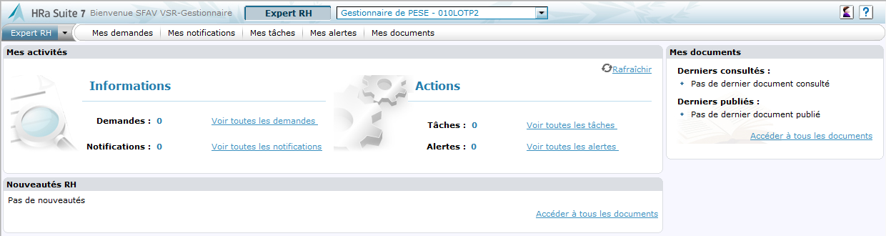
1. Contexte général
3.2 Naviguer dans RenoiRH
DEMO OUTIL
2. RenoiRH
Vous pouvez avoir plusieurs rôles dans RenoiRH:
  Votre rôle G proximité, Gestionnaires de dossier a mimina, etc.. définit les domaines et les pages que vous pouvez utiliser et les dossiers individuels que vous pouvez consulter ou mettre à jour.
  Vous pouvez aussi être un agent ou un responsable d'équipe.
Par exemple, lorsque vous êtes responsable d’équipe et que vous gérez les demandes de vos agents, vous êtes également un agent qui peut envoyer des demandes d'absence à votre responsable.
Vous aurez alors deux URL :
  Une première URL pour accéder à votre espace Expert RH
  Une seconde URL pour accéder au self-service (agent, responsable)
3. Ergonomie
4. Habilitations
5. Requêtes
Cette formation traite de l’espace « Expert RH ».
Les espaces « Agent » et « Responsable » sont abordés dans les supports de formation dédiés.

Slide 22
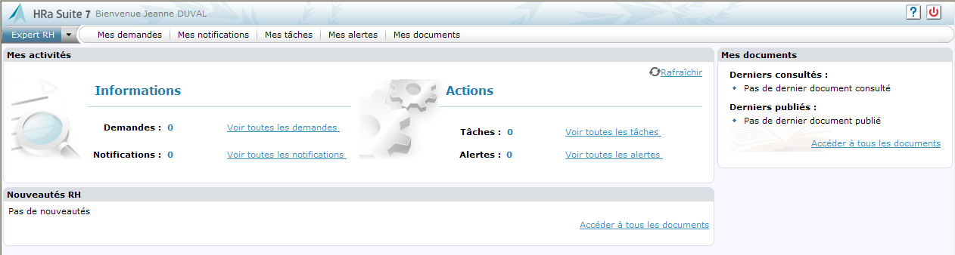
1. Contexte général
3.2 Naviguer dans RenoiRH
DEMO OUTIL
2. RenoiRH
La page d’accueil de l’espace Expert RH se présente ainsi :
3. Ergonomie
Le bouton permet d’afficher l’aide en ligne
Le bouton permet d’accéder au profil de l’utilisateur.
4. Habilitations
1
2
5. Requêtes
3
La zone de travail de la page d’accueil est structurée en trois rubriques :
Mes activités
Mes documents
Nouveautés RH
Menu déroulant des Domaines
1
2
3
Notes:
Le bouton d’aide en ligne est visible en permanence sur l’application.

Slide 23
1. Contexte général
3.2 Naviguer dans RenoiRH
DEMO OUTIL
2. RenoiRH
Non opérationnel au MAA
pour l'instant
Dans la rubrique Mes activités vous retrouverez :
Mes demandes, c’est-à-dire les actions réalisées par le gestionnaire et nécessitant une prise en compte ou une validation par un autre gestionnaire ou par le système (cette rubrique n’est pas utilisée).
Mes tâches, c’est-à-dire les actions à réaliser par le gestionnaire suite à une demande initiée par un autre utilisateur via le self-service.
Mes alertes, c’est-à-dire les informations importantes portées à la connaissance du gestionnaire. Il s’agit notamment d’alertes sur les saisies générées en proximité ou sur l’éditique. Ces alertes doivent être paramétrées par le gestionnaire.
Mes notifications sont des informations intéressant le gestionnaire mais qui ne nécessitent pas d’actions de sa part.
1
3. Ergonomie
2
4. Habilitations
3
4
5. Requêtes
Les activités sont également accessibles via des onglets de thèmes.
1
2
4
3
Notes:
Les alertes sont notamment;
alerte pour les saisies de CMO générées en proximité,
alerte sur l'éditique entre G PESE et G Déconcentré.

Slide 24
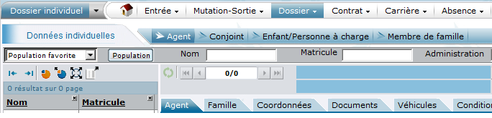

3.2 Naviguer dans RenoiRH
DEMO OUTIL
En tant qu’expert RH, vous bénéficiez d'un système de navigation dédié. Les pages permettant de voir et de mettre à jour les données sont classées par :
Dans la documentation, l’accès à une page est indiqué de la manière suivant :
Domaine > Thème > Action fonctionnelle > Page > Onglet
Le système de navigation tient compte des droits d’accès de l’utilisateur en fonction du rôle qu’il utilise : seuls les niveaux accessibles au gestionnaire s’affichent, les autres sont masqués.
Domaine
Thème
1
Action
fonctionnelle
3
Page
2
4
Onglet
5
1
2
3
4
5
Astuce : Il est possible d’ouvrir plusieurs domaines en parallèle
Notes:
Les pages permettant de voir et de mettre à jour les données sont classés par :
Domaine (ils sont répertoriés dans le menu déroulant figurant à gauche)
Thème (figurant dans la barre de navigation, après la sélection du domaine)
Action contribuant à regrouper plusieurs pages
Page dont le contenu est éventuellement réparti en plusieurs onglets
Exemple de domaines :
Dossier individuel
Dossier à minima
Décisions
Compétences
Formation

Slide 25
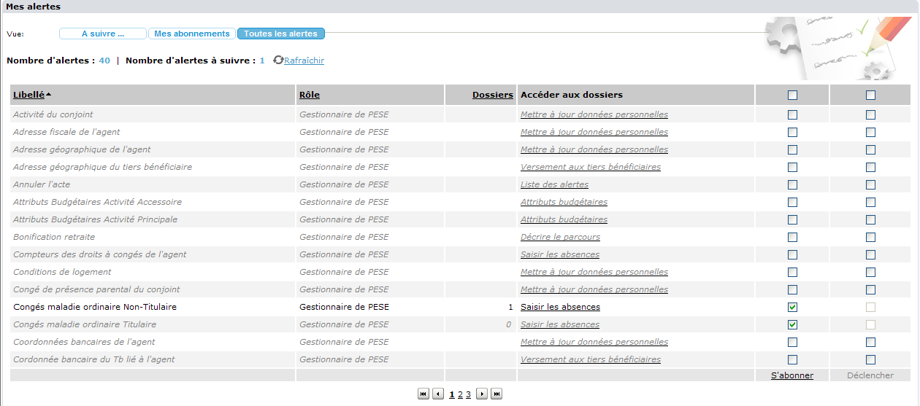
3.2 Naviguer dans RenoiRH
DEMO OUTIL
Non opérationnel au MAA
pour l'instant
Le lien permet d’accéder au détail des alertes.
Pour recevoir des alertes, le gestionnaire doit préalablement s’abonner aux alertes en fonction de ses attributions et de son périmètre métier.
La rubrique permet de visualiser les alertes nécessitant une intervention du gestionnaire.
La rubrique permet de visualiser les alertes auxquelles s’est abonné le gestionnaire.
La rubrique permet de visualiser l’ensemble des types d’alertes disponibles dans l’outil et de s’y abonner.
Cochez la case des alertes auxquelles vous souhaitez être abonné.
Cliquez sur le lien « S’abonner » pour valider l’abonnement.
1
L’alerte est visible dans un tableau constitué :
d’un libellé indiquant le périmètre métier concerné (ex : Congé Maladie)
du rôle concerné par l’alerte,
d’un lien permettant d’accéder à la page de l’outil concernée par l’alerte.
2
Notes:
L’utilité des alertes pour le gestionnaire est double :
d’une part elles indiquent qu’il doit effectuer une action dans le dossier de l’agent (ex. Saisir un CMO,..),
d’autre part elles proposent un lien d’accès rapide vers l’action concernée.
Le gestionnaire doit s’abonner aux alertes qu’ils souhaitent recevoir pour cela :
1 - Le gestionnaire doit cocher les cases des alertes auxquelles il souhaite être abonné.
2 - Il doit cliquer sur le lien « S’abonner » pour valider l’abonnement.
L’abonnement est alors effectif immédiatement.

Slide 26
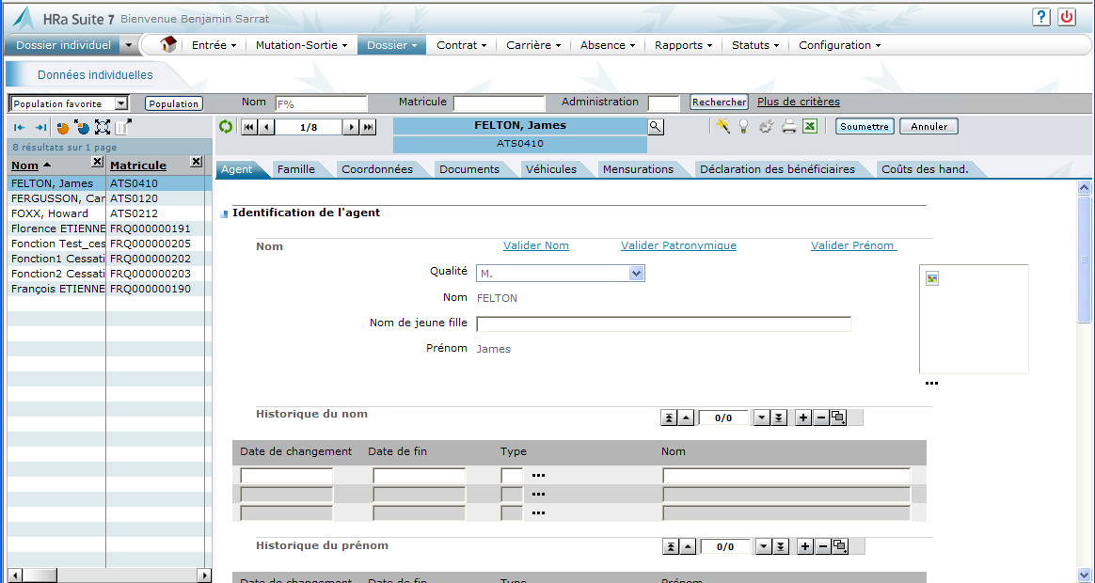
DEMO OUTIL
3.3 Effectuer une recherche
Le gestionnaire peut effectuer une recherche :
  Ciblée : en utilisant les critères de recherche proposés sur la bannière de recherche ;
  Étendue : en utilisant le symbole « % » sur l’un des critères de la bannière, ainsi l’ensemble des dossiers qu’il gère s’affichera ;
  Avancée : en utilisant le lien « Plus de critères » qui permet d’affiner la recherche en complétant des critères plus restrictifs.
Les résultats de la recherche s’affichent dans le volet de population et peuvent être enregistrés comme population favorite.
Le dossier sélectionné, en surbrillance, est affiché dans la zone de travail.
Il est possible d’obtenir plus de détails en cliquant sur .
Les boutons permettent d’ajuster les résultats de recherche :
Réduire et agrandir le bandeau,
Restreindre la population,
Exclure l’occurrence sélectionnée,
Réinitialisation la population,
Réinitialiser les colonnes.
Le nombre total d’occurrence est affiché.
Le navigateur sur occurrence permet :
De parcourir une à une chaque occurrence.
D’atteindre directement la première ou la dernière occurrence.
Notes:
Exemple, pour une recherche étendue avec le % :
le Gestionnaire de PESE verra la population du lot de paye qu'il gère.
le Gestionnaire de proximité verra la population de l’US qu'il traite.
L’utilisateur ne pouvant sélectionner qu’un seul rôle à la fois, les recherches qu’il effectue ne concerne que les informations pour lesquelles ce rôle est habilité.
Il n’y a pas de cumul des informations lorsque l’utilisateur est habilité sur plusieurs rôles.
Dans l’exemple présenté, les critères de recherche minimums sont Nom, Matricule, Administration. Ils concernent un dossier agent.
Le nom dispose d’un format particulier impactant la saisie. Par exemple, pour M. Dupont, on ne peut saisir "DUPONT" mais « %DUPONT% ».
Utilisation du symbole %:
% permet d’obtenir toutes les occurrences,
F% permet d’obtenir les occurrences commençant par F,
%F% permet d’obtenir les occurrences contenant un F,
F%E permet d’obtenir les occurrences commençant par F et se terminant par E,
F%E% permet d’obtenir les occurrences commençant par F et contenant un E.

Slide 27
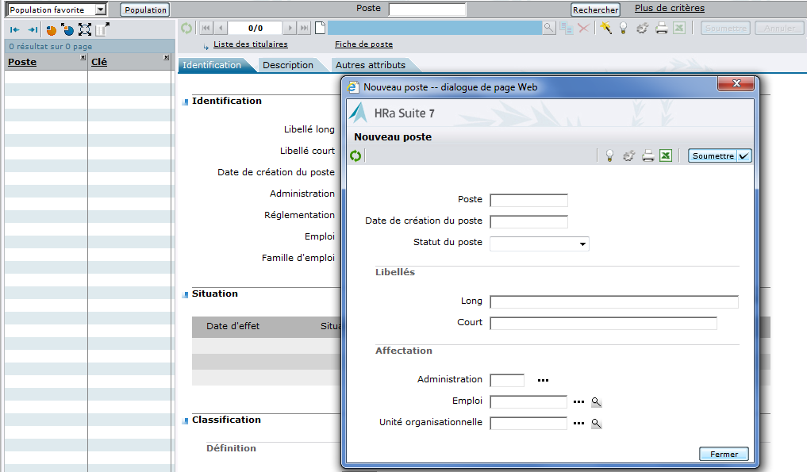
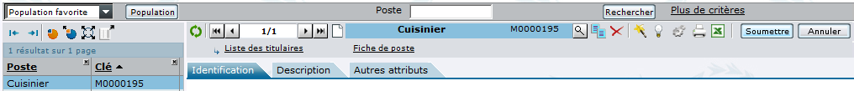
DEMO OUTIL
3.4 Créer et mettre à jour un dossier
En fonction des besoins métiers et de son profil (rôle), le gestionnaire peut créer un dossier :
En cliquant sur , une pop-up s’ouvre.
Une fois les champs complétés sur la pop-up, vous devez cliquer sur .
Le bouton permet d’ouvrir les fenêtres de listes de codes.
Il est indispensable de cliquer sur Soumettre lors des saisies ou des suppressions.
Notes:
Les actions de création, de modification ou de suppression d’un dossier sont très encadrées par les profils et restreintes à certains types de dossier.
La création permet de créer un dossier vierge, vide de toute donnée. Le bouton de création ouvre une fenêtre spécifique de création.
La duplication recopie toutes les données du dossier, même celles qui ne sont pas visibles sur la page. Il existe toujours une fenêtre de détails permettant de modifier certains éléments (par exemple, lors de la duplication de poste on doit renseigner le nom du nouveau poste). La duplication peut être utile dans certains cas métiers tels que la mobilité.
L’utilisateur doit cliquer sur soumettre après avoir cliqué sur la croix pour que la suppression soit prise en compte.
La soumission s’effectue après la saisie de données d’un groupe logique d’informations.
Il est recommandé de « Soumettre » quand on modifier plusieurs sections d'une page ou plusieurs dossiers en même temps.

Slide 28
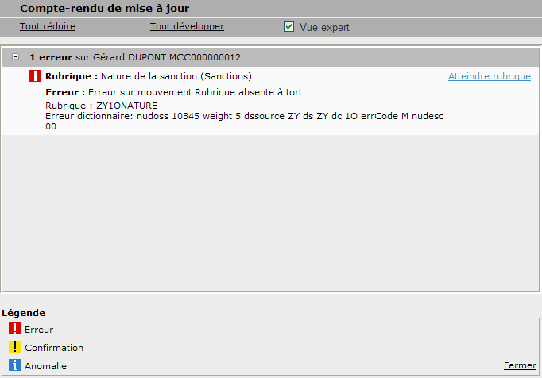



DEMO OUTIL
3.4 Créer et mettre à jour un dossier
Le gestionnaire peut également mettre à jour le dossier en utilisant les boutons du navigateur d’occurrence à chaque section de page :
  « + » « - » pour ajouter ou supprimer une occurrence sur la section
  pour dupliquer une occurrence
  pour voir plus de détails sur l’occurrence sélectionnée
Après soumission, une fenêtre de compte-rendu de mise à jour permet au gestionnaire de visualiser les éventuelles anomalies bloquantes (en rouge), les incohérences potentielles avec demande de confirmation et les messages d’information de saisie et de les corriger. Elles nécessitent une intervention spécifique du gestionnaire.
Signalétique
 |  | Le système a détecté une incohérence qui bloque la validation de la saisie du gestionnaire. Une correction des données est requise pour valider la saisie.
 |  | Le système a détecté une saisie potentiellement incohérente et demande que le gestionnaire confirme explicitement sa saisie
 |  | Le système informe le gestionnaire d'une source éventuelle d'incohérence sans lui demander de confirmer explicitement sa saisie
Attention : RenoiRH contrôle et affiche les anomalies une à une.
De ce fait après chaque correction d'anomalies, d'autres peuvent apparaître.
Notes:
RenoiRH revérifie tout le dossier, les confirmations ne sont donc pas nécessairement liées à la saisie effectuée par le gestionnaire. Elle peuvent concerner une information autre du dossier dont le manque ou l’inexactitude impacte la saisie en cours.

Slide 29
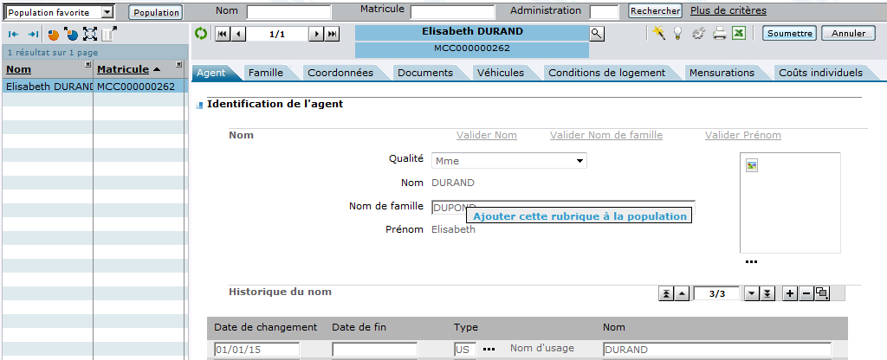

3.5 Fonctionnalités utiles
DEMO OUTIL
Sur certaines pages de RenoiRH, le gestionnaire peut :
  Consulter l’aide en ligne contextuelle qui est accessible par le biais du bouton
  Imprimer la page par le biais du bouton
  Extraire les données visibles à l’écran vers un fichier de type tableur, via le bouton
  Consulter les informations techniques
Certains champs peuvent être ajoutés aux colonnes des résultats de recherche afin d’effectuer un filtre supplémentaire.
La saisie d’une date peut se faire directement dans la cellule sous format JJMMAAA ou en effectuant un clique droit sur le champ pour afficher le calendrier ou sélectionner la date du jour.
Notes:
Le fichier tableur exporté contient tous les onglets de la page. Chaque information est reprise dans un onglet, les colonnes sont constituées des champs.
Exemples de tableur : Open office, Libre office, Microsoft Office Excel.
Les informations techniques peuvent être utiles en cas de problèmes techniques et peuvent être fournies à l’administrateur système.

Slide 30
Rechercher / consulter une donnée
Exercice n° 1
Se connecter en tant que Gestionnaire de proximité (US admin.) Rôle (FOXXXX01)
Accéder à la page Dossier individuel > agents > coordonnées
Énoncé
En tant que Gestionnaire de proximité, vous avez besoin de consulter les coordonnées d’Olivia CHARCOT.

Slide 31
Rechercher et enregistrer une population
Exercice n° 2
Se connecter en tant que Gestionnaire de proximité (US admin.) Rôle (FOXXXX01)
  Accéder à la page Dossier individuel > Carrière > Suivi de la carrière > Carrière statutaire > Corps/Grade (Onglet)
  Rechercher l’ensemble des titulaires via le lien de recherche avancée
  Cliquer sur « Plus de critères »
  Rechercher le code du statut de Titulaire - Champ de recherche STATUT = «TITU% ».
  Sauvegarder votre recherche comme population favorite
  Cliquer sur le bouton « Population »
  Cliquer sur « Enregistrer la populations sous… » et attribuer un nom.
  Constater dans la liste déroulante des populations favorites que votre population a été créée.
  Réinitialiser le volet population
  Recharger la population
Énoncé
En tant que Gestionnaire de Proximité, vous avez besoin de vous créer une population favorite constituée de titulaires.
Effectuer une recherche avancée et sauvegarder votre population.

Slide 32
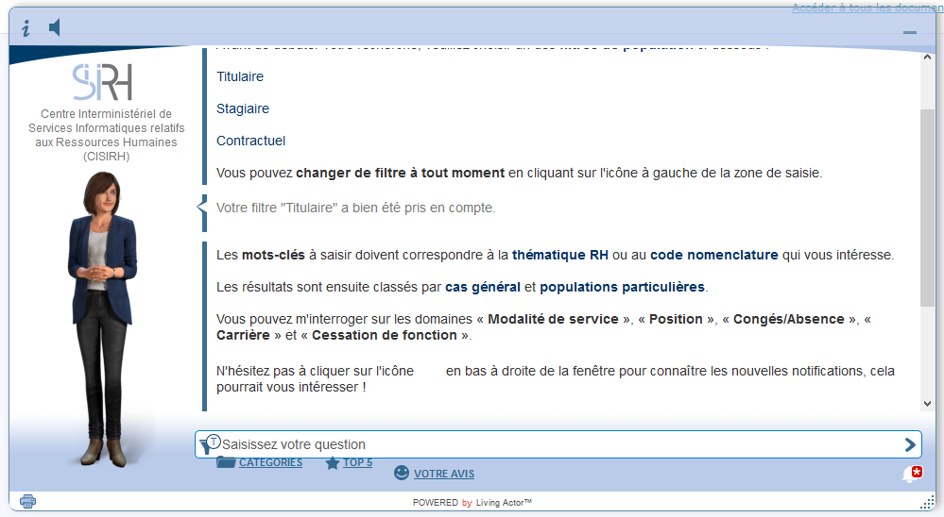


3.6 Le Chatbot
Rebecca est un chatbot (assistance virtuelle) destiné aux Experts RH, qui permet de :
  mettre à disposition les règles de gestion RH (RGRH) applicables à la FPE, à travers notamment la mise en ligne des rappels réglementaires et des textes juridiques associés,
  proposer une aide à la saisie sur différents cas de gestion (position, modalité de services, cessation de fonction, congés, carrière,etc.) pour les populations de titulaires, stagiaires et contractuels,
  fournir l’ensemble des modes opératoires RenoiRH dans un espace documentaire dédié.
Rebecca peut être interrogée à tout moment
Icônes
Icône de notifications (l’étoile rouge indique une nouvelle notification)
Réponses réglementaires apportées sur 3 types de population
Icône permettant d’accéder aux catégories de sujets sur lesquelles les questions peuvent être posées
Icône permettant d’accéder au top 5 des questions les plus fréquemment posées
Icône permettant d’indiquer son niveau de satisfaction générale
Recherche simplifiée par mots-clés
Icône son
Icône d’impression

Slide 33

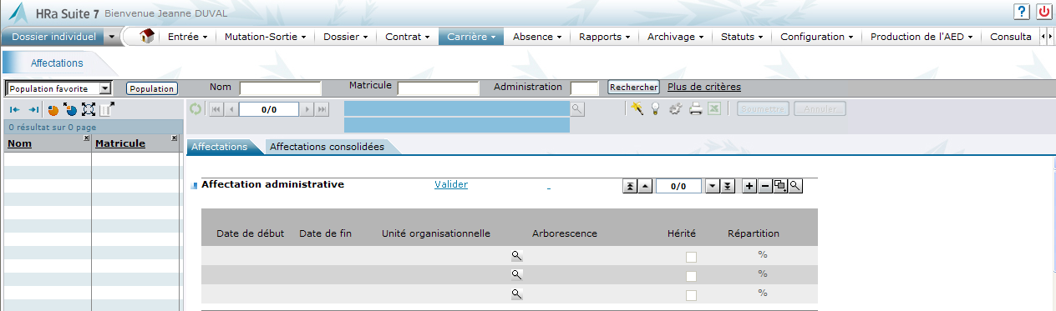


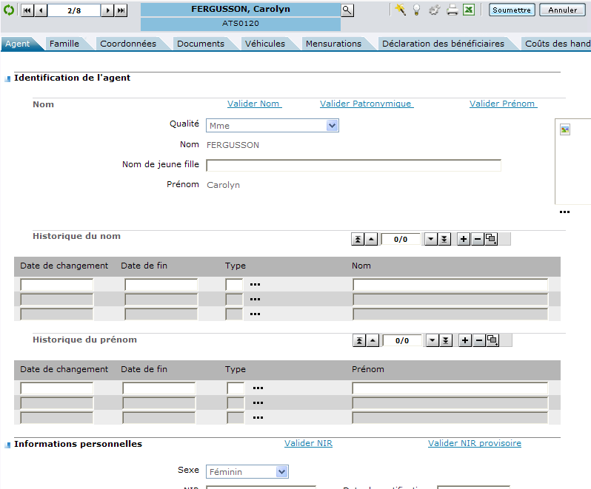
Conclusion
Principaux boutons d’actions
Profil
Permet d’accéder aux informations du profil de l’utilisateur.
Ajouter
Permet d’ajouter une occurrence.
Aide en ligne
Permet d’accéder à l’aide en ligne contextuelle de l’application.
Supprimer
Permet de supprimer une occurrence.
Dupliquer
Permet de dupliquer une occurrence.
Rechercher
Permet de rechercher une occurrence.
Soumettre
Permet de sauvegarder les modifications saisies.
Plus de critères
Permet d’effectuer une recherche avancée.
Annuler
Permet de d’abandonner les modifications saisies.
Navigateur sur occurrence
Permet de naviguer entre les différentes occurrences.

Slide 34
Sommaire
Contexte général CISIRH
Présentation RenoiRH
Ergonomie générale de l’outil
Gestion des habilitations
  Principes de la gestion des habilitations
  Profils applicatifs
  Rôles et Responsabilités des acteurs de RenoiRH
Requêtes

Slide 35
4.1 Principes de la gestion des habilitations
Deux types d’utilisateurs ont été identifiés pour l’accès à RenoiRH :
  les utilisateurs gestionnaires,
  les utilisateurs du self-service (agent / responsable)
La gestion des habilitations permet de définir pour chaque utilisateur gestionnaire un périmètre d’accès aux fonctions de RenoiRH et aux données.
Des profils applicatifs (typologies d’utilisateurs) sont attribués à chaque gestionnaire du ministère afin qu’il puisse réaliser dans l’outil les actions correspondantes à leur périmètre de gestion. Chaque profil correspond à :
  un ou des axes de sécurité utilisés pour définir le périmètre de population accessible,
  un périmètre d’accès à l’application en termes de navigation et d’accès aux données,
  un type d’accès définissant la nature des droits dont disposera l’utilisateur (consultation, modification, interdiction).
  Ainsi, les droits d’un utilisateur peuvent être définis comme
Rôle = Profil(s) applicatif(s) + Périmètre
(population délimitée via un axe de sécurité)
Illustration : Par exemple, le gestionnaire de PESE (profil applicatif) a pour axe de sécurité le lot de paie et peut, entre autre, accéder en modification aux pages d’affectations des agents. De la même manière, un fonctionnaire d’un service déconcentré ou d’une direction d’administration centrale aura un axe de sécurité limité aux agents qui lui sont affectés.
Notes:
La liste des profils applicatifs a été définie lors de la phase de conception de RenoiRH et leur paramétrage est centralisé par le CISIRH.
Par exemple, le gestionnaire de PESE (profil applicatif) a pour axe de sécurité le lot de paye et peut, entre autre, accéder en modification aux pages d’affectations des agents.

Slide 36
4.2 Profils applicatifs : Cumul et délégation de rôles
DEMO OUTIL
1
En fonction de son rôle, un agent un utilisateur peut cumuler plusieurs profils applicatifs. Exemple : un gestionnaire peut cumuler le profil applicatif de gestionnaire de Proximité et gestionnaire de Formation.
Il peut demander à déléguer son rôle ou ses tâches à un autre utilisateur :
  la délégation fait l’objet d’une demande de service formulée par le ministère auprès du CISIRH,
  elle doit être bornée dans le temps et se limiter à une période donnée. Pendant cette période, les tâches et les alertes s'affichent dans les pages du délégué (avec la mention de délégation).
2
La liste déroulante permet de sélectionner un rôle.
Le bouton permet d’accéder aux informations du profil.
1
La page récapitule les informations de l’utilisateur et présente les rôles pour lesquels il est habilité, ainsi que les éventuelles délégations.
2
Notes:
L’utilisateur ne peut sélectionner qu’un seul rôle à la fois, même s’il dispose de plusieurs rôles.

Slide 37



4.3 Rôles et Responsabilités des acteurs de RenoiRH
Attention, ces habilitations peuvent être plus larges que le périmètre d’activité des gestionnaires défini par les textes réglementaires. Il convient donc d’être vigilant dans les modifications de données qui peuvent être réalisées dans les dossiers agents.
EPL
PESE
Gestionnaire Proximité
Pré-instruit et reçoit les pièces
justificatives
Assure la prestation GA pour le compte des services RH
Gestion des absences :
- Congés,
- Absences diverses,
- CET
Recrutement titulaires / non titulaires
Mise à jour des éléments du dossier personnel de l’agent: données personnelles, parcours
Gestion administrative individuelle
Instruction des dossiers
Mise à jour des dossiers des agents
Gestionnaire
PESE
Consultation et impression des actes saisis par le GC
Production / Edition / Validation des actes individuels non déconcentrés
Gestion du dossier à minima
Gestion des traitements collectifs
Mise à jour de la composition familiale
Gestion administrative (temps de travail...)
Production / Edition / Validation des actes collectifs
Gestionnaire
Processus Collectifs
Constitue l'acte et alerte le GC
Numérotation et classement des PJ dans le dossier agent
Notes:
Les rôles sont détaillés dans le chapitre 4. Habilitations de ce support.
Pour information pour le formateur :
- Le Gestionnaire de proximité qui est l’interlocuteur privilégié des agents pour une ou plusieurs entités organisationnelles données (Direction, Bureau, Service...). Il est autorisé à gérer : les congés annuels, et des autorisations d’absence, les congés maladies ordinaires (CMO), le CET, les dossiers a minima, les caractéristiques RH des postes, les cycles de travail
Cependant, il ne peut pas effectuer de mises à jour de données ayant un impact en paye et nécessitant la production d’un acte administratif, ces saisies relevant directement du gestionnaire de PESE.
- Le Gestionnaire de PESE est chargé de prestation GA pour le compte des services RH :
A ce titre, il instruit les dossiers d’un point de vue réglementaire, assure la gestion administrative individuelle et financière d’un portefeuille de dossiers agents et archive les pièces justificatives en PESE.
Pour assurer la bonne qualité de la paye, toutes les activités de GA-Paye relèvent du gestionnaire de PESE dès lors qu’elles conduisent à la production d’actes administratifs.
Il gère un portefeuille de dossiers regroupés en lot de paye dans RenoiRH. (Un lot de paye correspond à un lot de gestion
Le Gestionnaire de Processus Collectif qui gère tous les processus collectifs pour un ou plusieurs corps :
Il est habilité à lancer l’exécution de tous les traitements collectifs appartenant à ce corps générant la mise à jour automatique de la carrière des agents concernés.
Il est chargé de la production et la validation applicative des arrêtés collectifs les concernant.
A ce titre, il participe aux processus de titularisation, d’avancements de grade et de promotion de corps, d’échelon et de chevron des agents

Slide 38
4.3 Rôles et Responsabilités des acteurs de RenoiRH
Attention, ces habilitations peuvent être plus larges que le périmètre d’activité des gestionnaires défini par les textes réglementaires. Il convient donc d’être vigilant dans les modifications de données qui peuvent être réalisées dans les dossiers agents.
SGC (ddi) / DRAAF
Gestionnaire Proximité service déconcentré
PESE
Réception des pièces
justificatives
Assure la prestation GA Conformément à la charte de déconcentration
Gestion des absences :
- Congés
- Absences diverses
- CET
Recrutement titulaires / non titulaires
Gestion administrative des actes déconcentrés (temps de travail, congés maladie...)
Gestion administrative individuelle
Instruction des dossiers
Mise à jour des dossiers des agents
Gestionnaire
PESE
Édition et validation des actes pris localement
Production / Edition / Validation des actes individuels non déconcentrés
Gestion du dossier à minima
Consultation et impression des actes saisis par le PESE
Gestion des traitements collectifs
Production / Edition / Validation des actes collectifs
Gestionnaire
Processus Collectifs
Mise à jour de la composition familiale
Mise à jour des éléments du dossier personnel de l’agent
Numérotation et classement des PJ dans le dossier agent
Notes:
Les rôles sont détaillés dans le chapitre 4. Habilitations de ce support.
Pour information pour le formateur :
- Le Gestionnaire de proximité qui est l’interlocuteur privilégié des agents pour une ou plusieurs entités organisationnelles données (Direction, Bureau, Service...). Il est autorisé à gérer : les congés annuels, et des autorisations d’absence, les congés maladies ordinaires (CMO), le CET, les dossiers a minima, les caractéristiques RH des postes, les cycles de travail
Cependant, il ne peut pas effectuer de mises à jour de données ayant un impact en paye et nécessitant la production d’un acte administratif, ces saisies relevant directement du gestionnaire de PESE.
- Le Gestionnaire de PESE est chargé de prestation GA pour le compte des services RH :
A ce titre, il instruit les dossiers d’un point de vue réglementaire, assure la gestion administrative individuelle et financière d’un portefeuille de dossiers agents et archive les pièces justificatives en PESE.
Pour assurer la bonne qualité de la paye, toutes les activités de GA-Paye relèvent du gestionnaire de PESE dès lors qu’elles conduisent à la production d’actes administratifs.
Il gère un portefeuille de dossiers regroupés en lot de paye dans RenoiRH. (Un lot de paye correspond à un lot de gestion
Le Gestionnaire de Processus Collectif qui gère tous les processus collectifs pour un ou plusieurs corps :
Il est habilité à lancer l’exécution de tous les traitements collectifs appartenant à ce corps générant la mise à jour automatique de la carrière des agents concernés.
Il est chargé de la production et la validation applicative des arrêtés collectifs les concernant.
A ce titre, il participe aux processus de titularisation, d’avancements de grade et de promotion de corps, d’échelon et de chevron des agents

Slide 39
Sommaire
Contexte général CISIRH
Présentation RenoiRH
Ergonomie générale de l’outil
Gestion des habilitations
Requêtes
  Présentation des types de requêtes disponibles
  Rechercher et lancer une requête prédéfinie
  Liste des requêtes prédéfinies disponibles
  Introduction aux requêtes spécifiques
  Création d’une requête spécifique
  Exécution d’une requête spécifique
  Modification ou suppression d’une requête spécifique

Slide 40
5.1 Types de requêtes disponibles
  Une requête correspond à la formulation d’une demande précisant le type d’informations désirées. Une requête est constituée :
  D’objets correspondant aux données métiers
  De conditions sur les valeurs des objets (critères de restitution)
  Ces requêtes peuvent être destinées à des fins opérationnelles, des actions de suivi et contrôle ou à des fins de pilotage.
Le gestionnaire dispose de trois possibilités pour effectuer des requêtes afin d’obtenir les restitutions souhaitées :
Outil d’export Excel | Requêtes prédéfinies | Requêtes spécifiques
Le gestionnaire a la possibilité d’exporter sous Microsoft Excel ou OpenOffice Calc, l’ensemble des données présentes dans une page. La procédure consiste simplement à sélectionner la page contenant les données souhaitées puis cliquer sur l’icône « EXCEL » de la bannière de la page. Le gestionnaire accède à l’outil d’export Excel en fonction de ses droits d’accès. | Le gestionnaire ne peut pas modifier les requêtes prédéfinies. Il doit cependant renseigner les valeurs des paramètres nécessaires à l’exécution de la requête. En fonction des requêtes, celles-ci peuvent être exécutées immédiatement ou en différé. Le gestionnaire accède aux requêtes prédéfinies en fonction de ses habilitations. Dans le cas où le gestionnaire cumule plusieurs rôles, celui-ci doit en changer pour accéder à la requête concernée. | Le gestionnaire peut créer, éditer et sauvegarder des rapports spécifiques. Ces rapports sont construits à partir de champs sélectionnés par le gestionnaire sur la base d’informations regroupées par thème appelées « perspectives ». Ces dernières sont prédéfinies et mises à disposition du gestionnaire. Les requêtes spécifiques sont exécutées en transactionnel (résultat immédiat). L'ensemble des rôles définis dans RenoiRH peuvent accéder aux requêtes spécifiques. Ces derniers ont accès aux différentes données de leur population, en fonction de leurs habilitations.
Notes:
Toutes les requêtes prédéfinies disponibles dans RenoiRH ne sont pas accessibles à tous les utilisateurs. Par exemple, le gestionnaire de proximité n'a pas accès à la requête « Liste des agents en mobilité statutaire » alors que le gestionnaire de PESE l'a à disposition.
Le gestionnaire du PESE 1 et le gestionnaire du PESE 2 qui lancent la même requête prédéfinie obtiendront une restitution présentée de la même façon mais les agents présents dans le document seront uniquement ceux de leur lot de paye respectif.
Exemple de requête de suivi : « Echéancier de fin de position » qui permet de restituer la liste des agents en fin de position administrative.

Slide 41
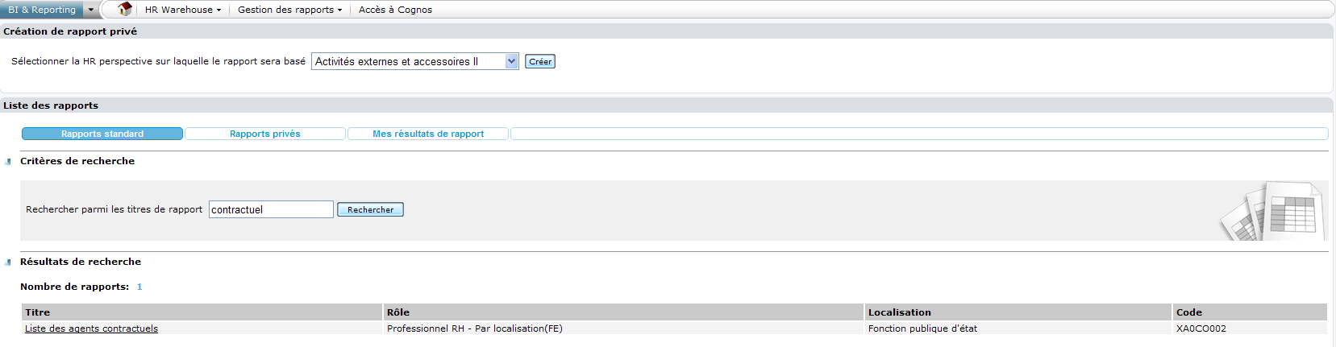
5.2 Rechercher et lancer une requête pré-définie (1/4)
DEMO OUTIL
Chemin d’accès : BI & Reporting > > Rapports standard
La sélection d’une requête prédéfinie s’effectue à partir du menu de « Rapports standard » :
Un message apparaît quand la sélection débouche sur une recherche infructueuse : « Aucun rapport disponible, veuillez préciser un critère de recherche ».
Renseigner les critères de recherche en saisissant des mots-clés ou le nom de la requête. (CONTRACTUEL
1
Lancer la recherche de la requête en cliquant sur
.
2
3
Les requêtes prédéfinies disponibles pour les critères sélectionnés apparaissent dans la section : « Résultats de la recherche ».
Cliquer sur le lien de la requête concernée afin de définir les paramètres de lancement.

Slide 42
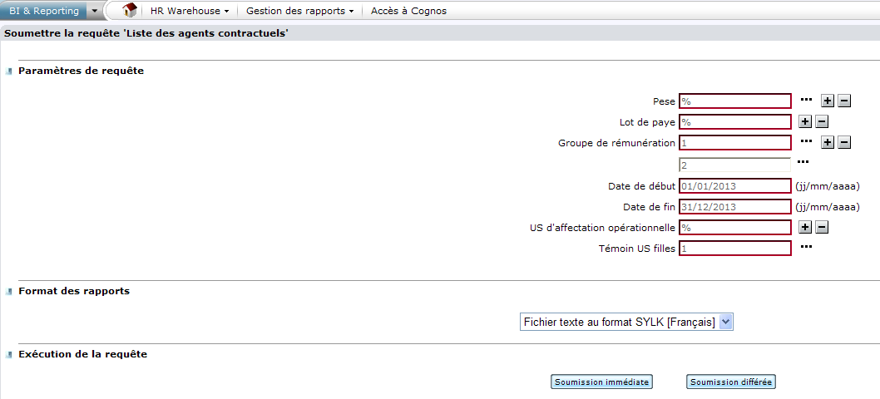
5.2 Rechercher et lancer une requête pré-définie (2/4)
DEMO OUTIL
Chemin d’accès : BI & Reporting > > Rapports standard
Selon la requête choisie, les paramètres de lancement diffèrent:
Lorsqu'il est possible de sélectionner plusieurs valeurs de la même rubrique, un est présent.
1
Renseigner les paramètres de lancement de la requête. Les paramètres de lancement diffèrent en fonction de la requête sélectionnée.
Les critères obligatoires de sélection apparaissent dans un encadré rouge.
Si le paramètre correspond à un code d'un référentiel, ce dernier peut être retrouvé dans la liste disponible via .
Sélectionner le format souhaité (PDF, CSV, XML, SYLK). Les formats de sortie proposés dépendent de la requête.
2
3
Lancer la requête en cliquant sur « Soumission immédiate » ou « Soumission différée ».
Un seul type de document peut être édité à chaque lancement.
Notes:
Les dates sont à renseigner selon le format : JJ/MM/AAAA.
Un paramètre de lancement portant sur une date (date de fin par exemple) ne peut être valorisé à la valeur 31/12/2998.
Suite à la soumission en différé, un message apparaît indiquant à l’utilisateur que le lancement du rapport s’est effectué avec succès.

Slide 43
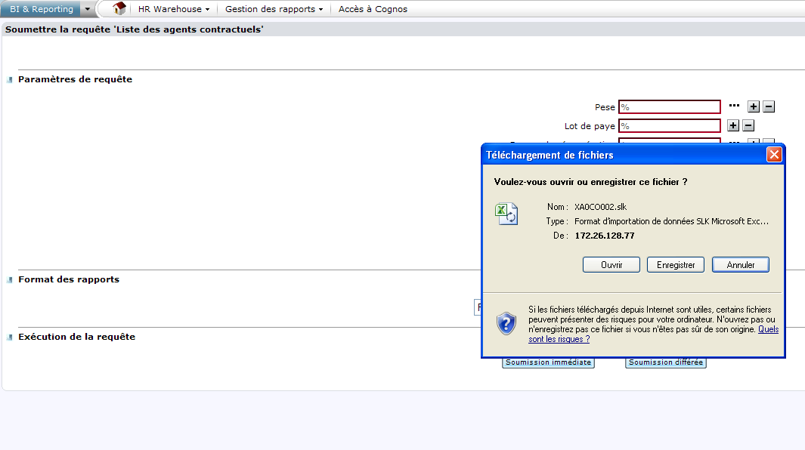
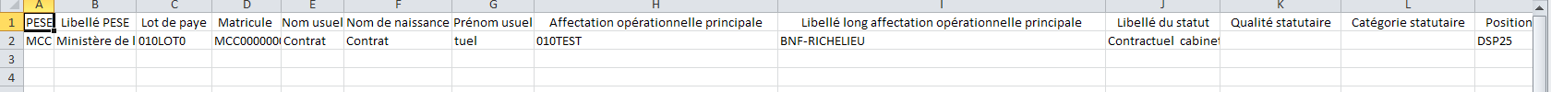
5.2 Rechercher et lancer une requête pré-définie (3/4)
DEMO OUTIL
Chemin d’accès : BI & Reporting > > Rapports standard
Lors d’une soumission immédiate :
Les résultats de la requête sont affichés en fonction des droits d’accès de l’utilisateur. Exemple : un gestionnaire de PESE visualisera les données sur son périmètre « lot de paye » alors qu’un gestionnaire de proximité visualisera les données sur son périmètre « unité organisationnelle ».

Slide 44
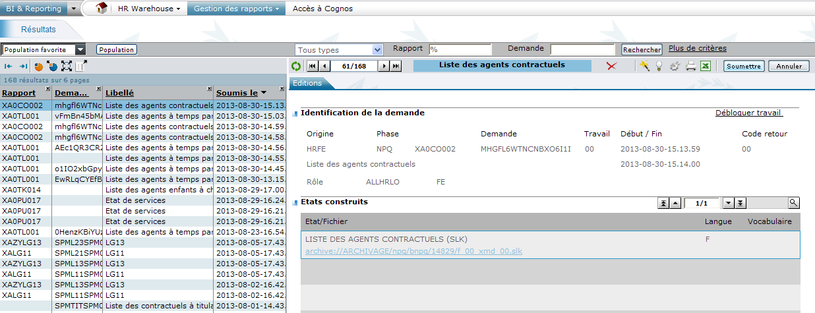
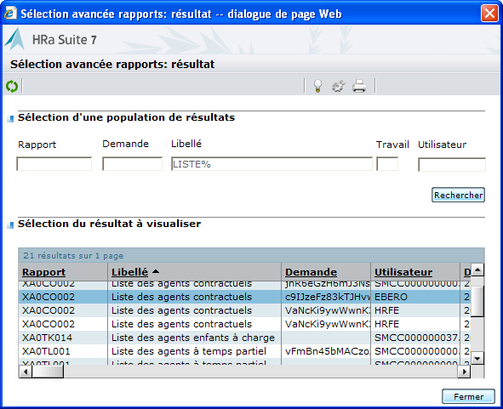
5.2 Rechercher et lancer une requête pré-définie (4/4)
Chemin d’accès : BI & Reporting > Gestion des rapports > Résultats
Lors d’une soumission différée :
Il existe plusieurs possibilités pour rechercher les résultats d’une requête prédéfinie en soumission différée.
Rechercher la requête avec le n° du rapport.
Le numéro de la requête est affiché lors de la sélection de la requête.
Rechercher la requête à partir du lien « Plus de critères ».
Cliquer sur le lien pour visualiser le résultat.
Rechercher la requête par le libellé.
Saisir au préalable « % » dans la barre de recherche afin de restituer l’ensemble des requêtes.
Effectuer ensuite une recherche sur le libellé.
Notes:
Identification de la demande :
Origine : utilisateur qui lance la requête, libellé de la requête, rôle de l’utilisateur qui lance la demande
Phase : trigramme technique
Demande : le champ est vide lorsqu’il s’agit d’une soumission différée
Travail : numéro de travail technique
Début/Fin : heure de début et de fin de lancement
Code retour : exemple :
00 : la requête a été exécutée
99 : la requête est en erreur

Slide 45
5.3 Liste des requêtes prédéfinies
Une cinquantaine de requêtes prédéfinies sont disponibles dans RenoiRH :
Domaine fonctionnel | Libellé de la requête | Possibilité de lancement
Activités accessoires | Agents et activités externes | Immédiat/Différé
Affectation – Mobilité | Affectations budgétaires des agents | Immédiat/Différé
Agents en mobilité statutaire
Suivi des mutations
Historique des affectations agent
Agents affectés dans une direction
Suivi des effectifs | Différé
Apurement technique | Historique d’archivage | Immédiat/Différé
Cessation définitive de fonctions | Agents ayant atteint la limite âge | Immédiat/Différé
Agents en cessation de fonction
Notes:
Les requêtes prédéfinies sont mutualisées entre les différents partenaires. Dans le cas où les partenaires souhaitent la création d’une nouvelle requête prédéfinie, ils doivent effectuer une demande d’évolution auprès du CISRIH.

Slide 46
5.3 Liste des requêtes prédéfinies
Domaine fonctionnel | Libellé de la requête | Possibilité de lancement
Contrats et avenants | Suivi des contrats non signés | Immédiat/Différé
Échéancier de fin de contrat
Suivi des fins de période d'essai
Liste des agents contractuels
Dossier du personnel | Distinctions honorifiques | Immédiat/Différé
Fiche de renseignement
Coordonnées bancaires à valider
Habilitation arrivant à échéance
Liste des agents enfants à charge
Dossier financier | Agents avec élément de rémunération | Immédiat/Différé
Double carrière Positions et situations administratives | Liste agents situation adm. | Immédiat/Différé
Liste des agents détachés
Echéancier de fin de position

Slide 47
5.3 Liste des requêtes prédéfinies
Domaine fonctionnel | Libellé de la requête | Possibilité de lancement
Editique | État contrôle signature actes | Immédiat/Différé
Etude de cas métiers - Evolutivité de la solution | Affectations aux lots de paie | Immédiat/Différé
Gestion des absences CET cycles et modalités de service | Liste des agents selon motif absence | Immédiat/Différé
Liste des droits à congé
Liste agents dépassant 70 jours CMO
Liste agents ayant déclaré grossesse
Liste des agents ayant un CET
Demande de choix d'option sur le CET
Informations jours épargnés CET
Notification d’alimentation d'un CET
Opérations sur le CET
Échéancier agents temps partiel
Liste des agents à temps partiel | Différé

Slide 48
5.3 Liste des requêtes prédéfinies
Domaine fonctionnel | Libellé de la requête | Possibilité de lancement
Gestion des dérogations | Liste dérogations par agent | Immédiat/Différé
Gestion des postes | Fiche de poste | Immédiat/Différé
Liste des postes avec ET secondaire
Liste des agents en position non payé affectés sur un poste
Gestion des référentiels | Suivi des modif. référentiels ZD | Immédiat/Différé
Suivi des modif. référentiels ZA
Instances Consultatives, et décharges d'activité | Agents en décharge d’activité | Immédiat/Différé
Liste triple-emploi élections prof.

Slide 49
5.3 Liste des requêtes prédéfinies
Domaine fonctionnel | Libellé de la requête | Possibilité de lancement
Processus collectifs | Liste agents titularisés N ou N-1 | Immédiat/Différé
Liste agents réduction ancienneté
Agents promouvables sur l’année N
Liste agents proposés sur l’année N
Liste des rangs au tableau
Recrutement | Suivi des flux entrants | Immédiat/Différé
Agents fonctionnaires non certifiés
État de services
Suspension de fonctions et sanctions disciplinaires | Suivi des sanctions en cours | Immédiat/Différé
Liste agents ayant sanction à épurer
Sanctions civiles et cessations de fonctions

Slide 50
Exécution d'une requête prédéfinie en soumission immédiate
Exercice
Se connecter en tant que Gestionnaire de proximité (US admin.) Rôle (FOXXXX01)
  Aller sur la page dédiée aux requêtes (BI & Reporting + activer )
  Rechercher la requête par son titre en saisissant qu’une partie du titre %carence %
  Renseigner les paramètres :
  Date de début:01/01/2018
  Date de fin : 31/12/2018
  Droit absence(ZYDA) : 099
  Choisir le format de sortie « Fichier texte au format CSV »
  Lancer la requête pour obtenir le résultat immédiatement.
  Visualiser le résultat.
Énoncé
Après avoir renseigné tous les paramètres de la requête « liste des jours de carence par agent », lancer la requête prédéfinie afin de visualiser le résultat.
Notes:
Rappel : Lot de paie correspond au Lot de gestion

Slide 51
Conclusion
Points clés
Accès aux requêtes prédéfinies
En fonction de ses habilitations, le gestionnaire peut lancer des requêtes prédéfinies figurant dans ses droits d’accès.
  L’exécution d’une requête prédéfinie se déroule en trois étapes :
  Définir les paramètres de lancement.
  Définir le format du rapport.
  Lancer l’exécution du rapport.
  Elle peut s’effectuer en soumission immédiate ou différée.
Exécution d’une requête prédéfinie

Slide 52
5.4 Introduction aux requêtes spécifiques
Pour information, Ne sera pas développé en séance
L'ensemble des rôles définis dans RenoiRH peut accéder aux requêtes spécifiques. Les gestionnaires ont accès aux différentes données de leur population, en fonction de leurs habilitations.
Les gestionnaires peuvent créer, éditer et sauvegarder des requêtes spécifiques. Elles sont personnalisables pour répondre à un besoin métier précis.
Le propriétaire de la requête peut faire partager ses requêtes à d’autres gestionnaires mais il est le seul à pouvoir modifier ou supprimer les requêtes qu’il a créées.
  Ces requêtes sont créées par les gestionnaires à partir d'un ensemble de données mises à leur disposition. Ces données sont organisées par sous ensembles fonctionnels (par exemple, les données de contrat, les données d'affectation, ...). Ces sous-ensembles sont dénommés "perspectives". Le gestionnaire choisit les données qu'il souhaite voir figurer dans la restitution finale.
  Le gestionnaire est autonome sur le contenu de la restitution car il a la possibilité de sélectionner les données qu’il souhaite traiter et afficher dans son rapport. Il peut également modifier l’ordre d’affichage des données et définir des critères de tri. Il peut aussi restreindre la population en appliquant des filtres sur les données de la perspective.
  Les requêtes spécifiques peuvent être visualisées sous Microsoft Excel ou OpenOffice Calc.
Notes:
Le gestionnaire peut également utiliser les requêtes prédéfinies pour obtenir des restitutions.

Slide 53
5.5 Création d’une requête spécifique
Pour information, Ne sera pas développé en séance
Chemin d’accès : BI & Reporting > > Rapports ad-hoc
Le processus de création d’une requête spécifique est constitué des étapes suivantes :
  Sélectionner une perspective
  Sélectionner les données à afficher
  Définir les paramètres de la requête
  Mettre en place les filtres de la requête
  Mettre en forme la requête
  Enregistrer la requête

Slide 54
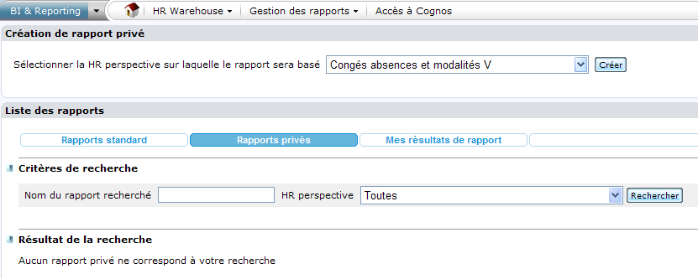
5.5 Création d’une requête spécifique
Pour information, Ne sera pas développé en séance
Sélectionner une perspective :
  Une perspective contient plusieurs groupes d’informations. Exemple : données socles (identification de l’agent, affectation, statut, carrière administrative, position...) + absences et congés + modalités de service.
  La perspective permet de sélectionner les informations qui seront utilisées pour la constitution de la requête.
Désignation de la perspective
Données personnelles et situation administrative
Activités externes et accessoires
Contrats et avenants
Instances consultatives
Congés absences et modalités
Affectations
Absences congés et affectations
Dossier financier postes et UO
Carrières et situations administratives
Données agents et arrêtés
Dossier a minima
Référentiel des US
Référentiel des postes
Arrêtés produits
1
2

Slide 55
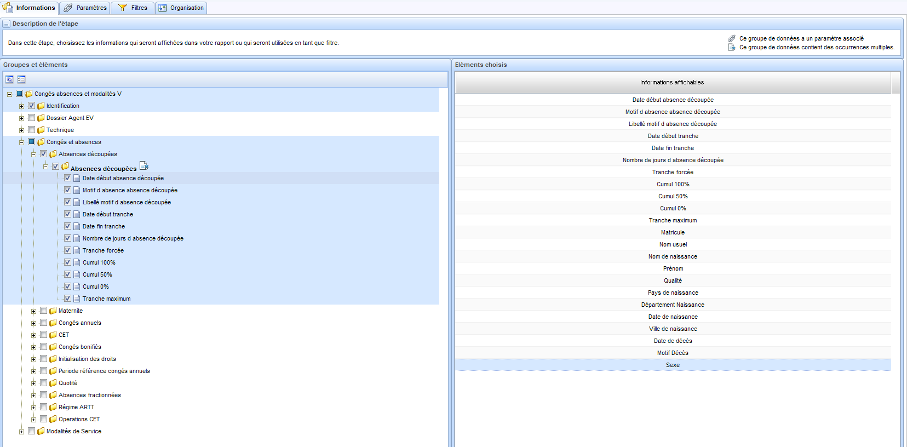
5.5 Création d’une requête spécifique
Pour information, Ne sera pas développé en séance
2. Sélectionner les données à afficher :
  La deuxième étape de création d’une requête spécifique, consiste à sélectionner les données présentes dans la perspective dans l’onglet « Informations » afin de constituer la requête.
Sélectionner les données nécessaires à la constitution de la requête en cochant le domaine.
Il est possible de filtrer les données du domaine en décochant les éléments ne devant pas être conservés pour la requête.
Les données sélectionnées sont affichées.
Notes:
Afin de ne pas surcharger le serveur, le gestionnaire doit sélectionner uniquement les champs nécessaires à l'élaboration du rapport final.
Il n’est pas possible d’accéder à l’étape suivante si aucune donnée n’est sélectionnée.

Slide 56
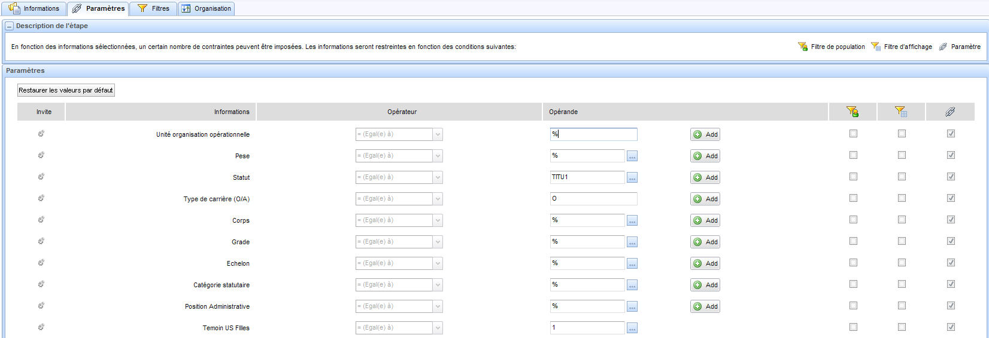
5.5 Création d’une requête spécifique
Pour information, Ne sera pas développé en séance
3 . Définir les paramètres de la requête :
  Les valeurs des paramètres de la requête peuvent être modifiées dans l’onglet « Paramètres ». Par défaut, aucun filtre n’est appliqué sur les paramètres.
  Les paramètres de la requête dépendent de la perspective sélectionnée. Ils permettent de définir la population sur laquelle sera exécutée la requête.
Cliquer sur pour rendre modifiables les paramètres lors de l’exécution.
Il est possible de renseigner plusieurs occurrences en cliquant sur .
Renseigner les valeurs des paramètres.
Exemple : sélectionner uniquement les agents avec le statut titulaire.
Notes:
Afin de ne pas surcharger le serveur, le gestionnaire doit sélectionner au plus fin la population qu’il souhaite extraire à l'aide des paramètres mis à disposition : PESE, unité structurelle, corps, grade, etc.
L’opérateur n’est pas modifiable.
Les cases à cocher « Filtre de population » et « Filtre d’affichage » sont saisissables quand il existe plusieurs occurrences. La case « Paramètre » est cochée automatiquement.
Pour la perspective « Référentiel des US », les paramètres sont :
Code de l’US
Pour la perspective « Référentiel des postes », les paramètres sont :
Code du poste
Pour la perspective « Arrêtés produits », les paramètres sont :
Numéro d’arrêté
Pour les autres perspectives, les paramètres correspondent aux données socles, soit :
Unité organisationnelle
PESE
Statut
Type de carrière
Corps
Grade
Echelon
Catégorie statutaire
Position administrative
Témoin US filles

Slide 57
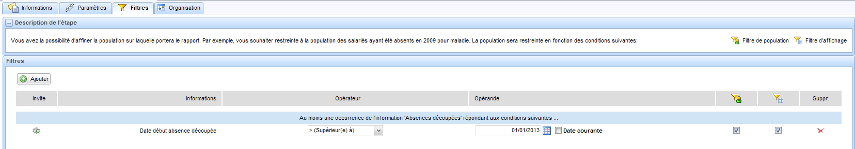
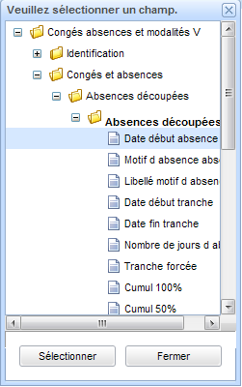
5.5 Création d’une requête spécifique
Pour information, Ne sera pas développé en séance
4. Mettre en place les filtres de la requête :
  Après avoir cliqué sur « Ajouter » et sélectionné l’information pour laquelle vous souhaitez appliquer un filtre, vous allez pouvoir sélectionner l’opérateur à appliquer (exemple : égale à, supérieur à...).
  Renseignez ensuite la valeur du filtre.
1
Cliquer sur pour rendre modifiables les paramètres lors de l’exécution.
3
4
2
Pour supprimer un filtre, cliquer sur .
Notes:
Les cases à cocher « Filtre de population » et « Filtre d’affichage » sont saisissables quand il existe plusieurs occurrences.

Slide 58
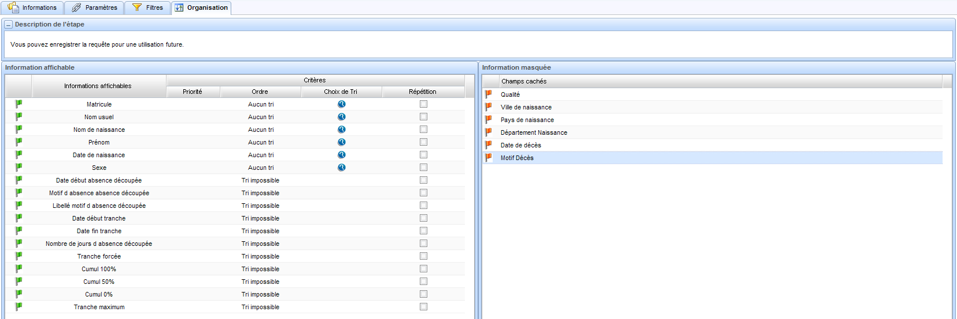
5.5 Création d’une requête spécifique
Pour information, Ne sera pas développé en séance
5. Mettre en forme la requête :
Dans l’onglet « Organisation », il est possible de :
  Déplacer les données selon l’ordonnancement souhaité dans le rapport,
  Visualiser ou masquer les données dans le rapport.
Cette étape permet de définir le contenu et la présentation du rapport.
Glisser, dans cette section, les informations qui ne doivent pas être affichées.
Modifier l’ordre des informations si besoin en glissant les informations.
Notes:
Le gestionnaire peut décider de masquer certaines données. Par exemple, il ne souhaite pas afficher une information qui sera identique pour l’ensemble de la population.

Slide 59
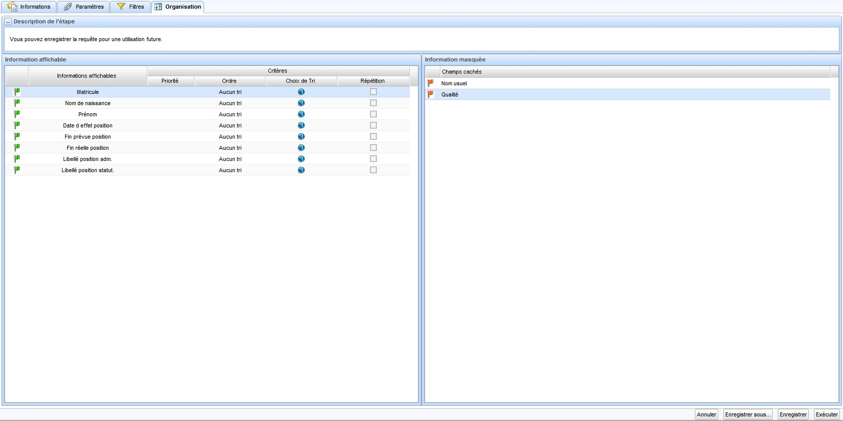
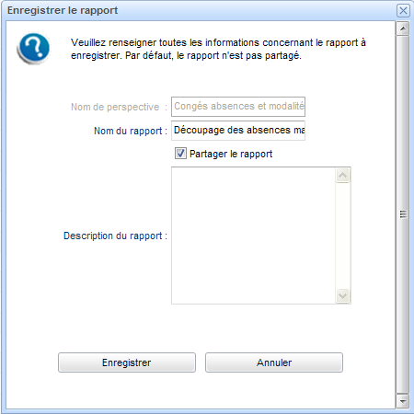
5.5 Création d’une requête spécifique
Pour information, Ne sera pas développé en séance
6. Enregistrer la requête :
  Une fois tous les éléments de la requête constitués, enregistrer la requête. Le nom du rapport doit commencer par le code partenaire.
  Vous pouvez également partager le rapport. Ainsi, les autres gestionnaires pourront y accéder mais ne pourront ni le modifier ni le supprimer.
Dans ce cas, il est conseillé de renseigner la zone description afin que les autres gestionnaires en prennent connaissance.
2
3
1
Notes:
L’exécution de la requête spécifique peut s’effectuer suite à l’enregistrement de la requête en cliquant sur le bouton « Exécuter » ou à partir de l’onglet « Rapports privés ».
Il est possible d’enregistrer la requête à chaque étape de création de la requête.
Lorsqu’on clique sur « Annuler » avant d’enregistrer la requête, la requête n’est pas sauvegardée.
Les conditions s’additionnent entre elles. Si les choix sont incohérents, aucun résultat ne sortira.

Slide 60
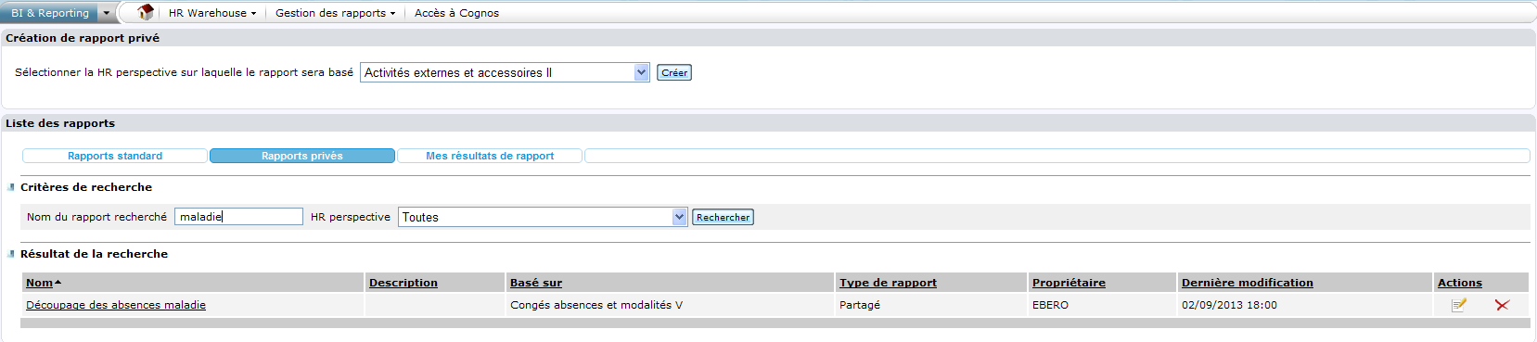
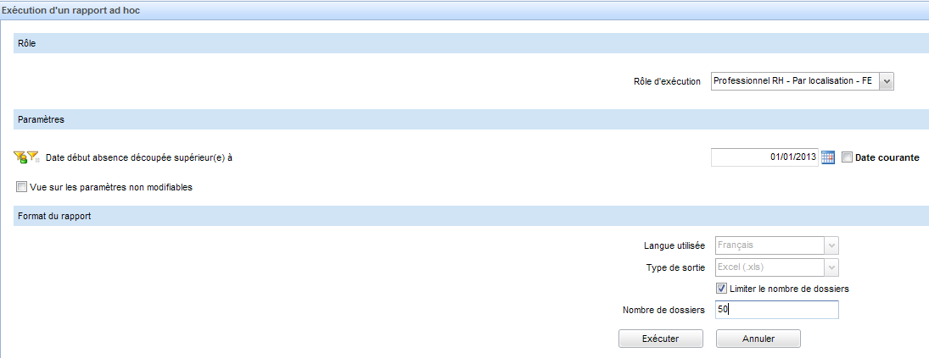
5.6 Exécution d’une requête spécifique
Pour information, Ne sera pas développé en séance
Chemin d’accès : BI & Reporting > > Rapports ad-hoc
La recherche d’une requête spécifique s’effectue dans le menu « Rapports ad-hoc » en renseignant des mots-clés ou le nom complet. Il est également possible d’utiliser un filtre pour rechercher la requête dans la perspective concernée.
Par défaut, tous les rapports créés sont visualisables dans la section « Résultat de la recherche ».
Le type de rapport précise si la requête est accessible aux autres gestionnaires. La requête sera lancée sur leur propre périmètre.
1
2
Les paramètres modifiables à l’exécution apparaissent dans la section « Paramètres ».
Afin d’éviter une éventuelle surcharge du serveur lors de l’exécution du rapport, le nombre de dossiers peut être limité à un seuil à renseigner.
3
Notes:
Suite à l’exécution de la requête, le rapport est affiché immédiatement à l’écran sous Microsoft Excel ou OpenOffice Calc.

Slide 61
5.7 Modification ou suppression d’une requête
Pour information, Ne sera pas développé en séance
Chemin d’accès : BI & Reporting > > Rapports ad-hoc
La modification et suppression des requêtes spécifiques est possible directement sur la page d’accueil. Seul le gestionnaire ayant créé les requêtes est habilité à le faire.
  En cliquant sur le bouton « Actions » de modification ,vous serez alors redirigé vers la page de création d’une requête spécifique.
Notes:
Attention
Seul le gestionnaire qui a créé la requête est habilité à la modifier.

Slide 62
5.8 Synthèse Requêtes
Pour information, Ne sera pas développé en séance
L'ensemble des rôles définis dans RenoiRH peuvent accéder aux requêtes spécifiques.
Ces derniers ont accès aux différentes données de leur population, en fonction de leurs habilitations.
Le propriétaire de la requête peut faire partager ses requêtes à d’autres gestionnaires, mais il est le seul à pouvoir modifier ou supprimer les requêtes qu’il a créées.
Accès aux requêtes spécifiques
  La création d’une requête spécifique se déroule en six étapes :
  Sélection de la perspective,
  Sélection des données,
  Définition des paramètres,
  Mise en place des filtres,
  Mise en forme de la maquette,
  Enregistrement de la requête.
Étapes de création de la requête spécifique
Notes:
Les perspectives sont mutualisées entre les différents partenaires. Dans le cas où les partenaires souhaitent la création d’une nouvelle perspective, ils doivent effectuer une demande d’évolution auprès du CISIRH.

Slide 63
Conclusion
Synthèse sur les éléments de la matinée
    Votre appréciation de l'ergonomie,
    Votre avis sur les fonctionnalités,
    Des points à approfondir ?
Notes:
Les perspectives sont mutualisées entre les différents partenaires. Dans le cas où les partenaires souhaitent la création d’une nouvelle perspective, ils doivent effectuer une demande d’évolution auprès du CISIRH.

